Slide 1
Лабораторная работа №3
Модель боевых действий
Сахно Н.В.
3 марта 2026
Российский университет дружбы народов, Москва, Россия
1/27

Slide 2
Информация

Slide 3


Докладчик
Сахно Никита Вячеславович
студент группы НФИбд-02-23
Российский университет дружбы народов
2/27

Slide 4
Вводная часть

Slide 5
Цели
Построить математическую модель боевых действий и провести анализ.

Slide 6
Задачи
Между страной 𝑋 и страной 𝑌 идет война. Численность состава войск исчисляется от начала войны, и являются временными функциями 𝑥(𝑡) и 𝑦(𝑡). В начальный момент времени страна 𝑋 имеет армию численностью 21 050 человек, а в распоряжении страны 𝑌 армия численностью в 89 00 человек. Для упрощения модели считаем, что коэффициенты 𝑎, 𝑏, 𝑐, ℎ постоянны. Также считаем 𝑃 (𝑡) и 𝑄(𝑡) непрерывные функции.

Slide 7
Задачи
Построить графики изменения численности войск армии 𝑋 и армии 𝑌 для следующих случаев:
Модель боевых действий между регулярными войсками
Модель ведение боевых действий с участием регулярных войск и партизанских отрядов

Slide 8
Материалы и методы
Язык программирования Julia
Библиотеки
  DifferentialEquations
  Plots

Slide 9
Выполнение лабораторной работы

Slide 10
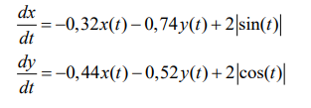
Модель боевых действий между регулярными войсками
Начальные условия:

Slide 11
Модель боевых действий между регулярными войсками
x0 = 21050
y0 = 8900
p1 = [0.32, 0.64, 0.44, 0.52]
tspan = (0,1)

Slide 12
Модель боевых действий между регулярными войсками
Function f1(du, u, p,t)
du[1] = -0.32*x – 0.72y + 2*abs(sin(t))
du[2] = -0.44*x – 0.52y + 2*abs(cos(t))
end
prob1 = ODEProblem(f1, u0, tspan)
sol = Solve(prob)

Slide 13
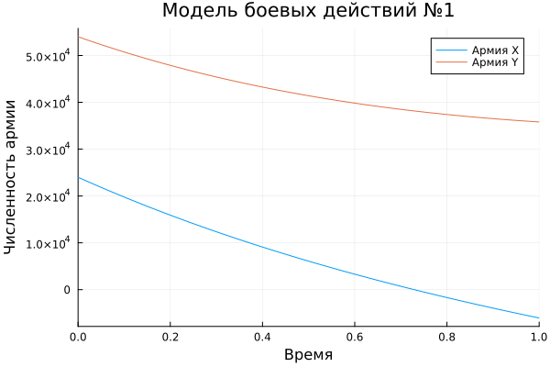
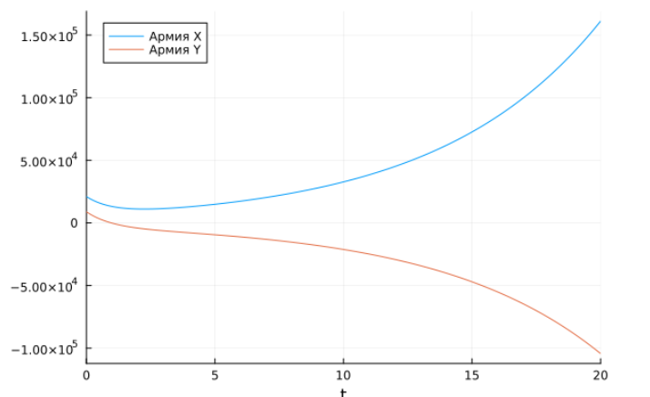
Модель боевых действий между регулярными войсками
Рис. 1: Модель боевых действий №1. Julia
11/27

Slide 14
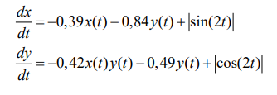
Модель боевых действий с участием регулярных войск и партизанских отрядов
{^{⎧ 𝑑}_{𝑑}^{𝑥}_{𝑡} = −0, 35𝑥(𝑡) − 0, 67𝑦(𝑡) + sin 2𝑡 + 2
⎩{ _{𝑑}^{𝑦}_{𝑡} = −0, 77𝑥(𝑡) − 0, 45𝑦(𝑡) + cos 𝑡 + 1
⎨

Slide 15
Модель боевых действий с участием регулярных войск и партизанских отрядов
Function f1(du, u, p, t)
du[1] = -0.39*x – 0.84y + abs(sin(2*t))
du[2] = -0.44*x – 0.52y + abs(cos(2*t))
end
prob1 = ODEProblem(f1, u0, tspan)
sol = Solve(prob)

Slide 16
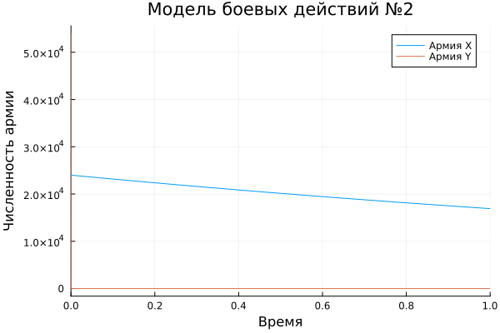
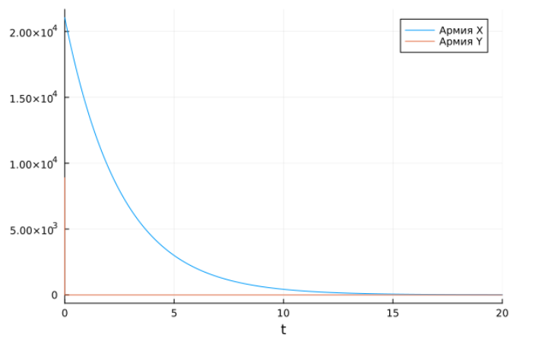
Модель боевых действий с участием регулярных войск и партизанских отрядов
Рис. 3: Модель боевых действий №2. Julia

Slide 17
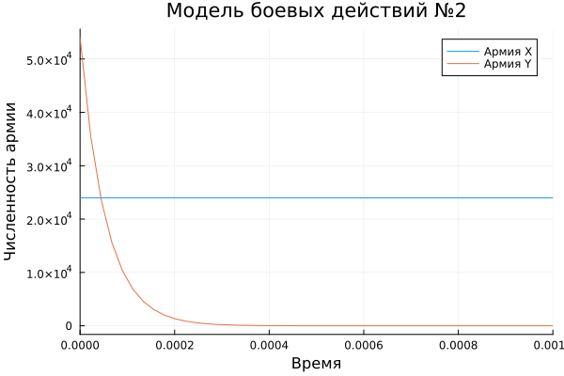
Модель боевых действий с участием регулярных войск и партизанских отрядов
Рис. 4: Модель боевых действий №2 в приближении. Julia
21/27

Slide 18
Выводы

Slide 19
Выводы
В ходе выполнения лабораторной работы я построил математическую модель боевых действий и провел анализ.

